Slide 1
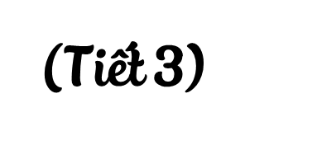
Giáo viên: Nguyễn Thị Trà Mi

Slide 3
Để thu hoạch bông hoa, các bạn hãy trả lời đúng các câu hỏi tìm hiểu bài nhé!
4
3
1
2
Notes:
Click vào số trên bông hoa → Hiện câu hỏi.
Click vào cánh hoa → Bông hoa biến mất.
Click vô cô bé sau khi đã thu hoạch hết bông hoa → hiện trang cuối.

Slide 4
25 kg + 25 kg = ?
50 kg

Slide 5
86 + 5 = ?
91

Slide 6
46 + 36 = ?
82

Slide 7
65 + 19 = ?
84

Slide 8
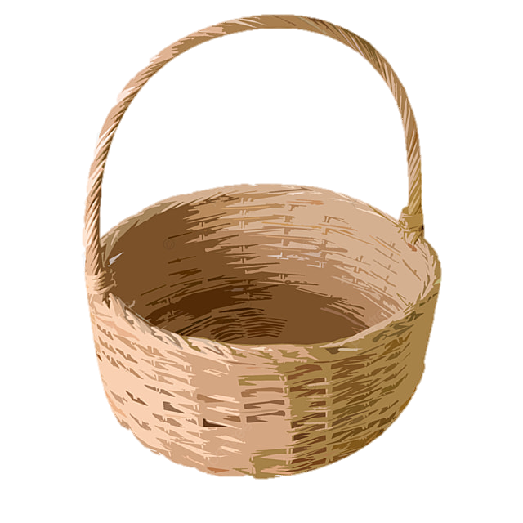
Cảm ơn các bạn đã giúp mình thu hoạch bông hoa!

Slide 9
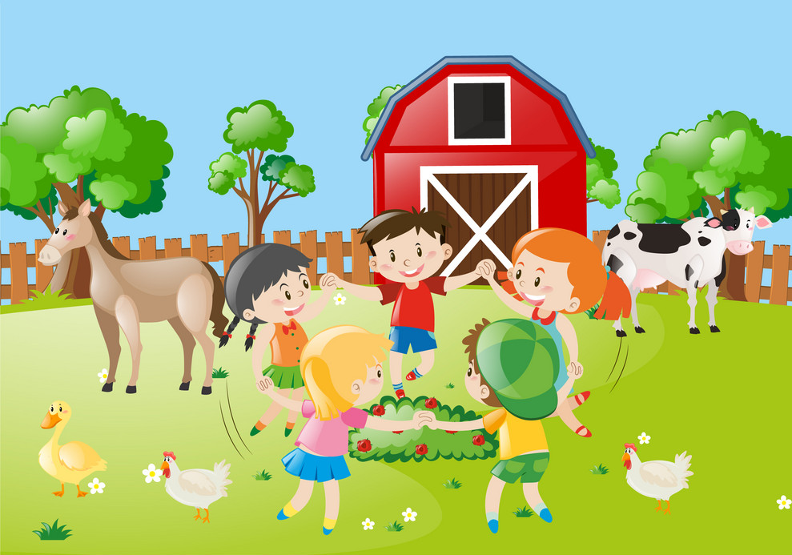

Slide 10
1
Đặt tính rồi tính.
47 + 43
43 + 47
65 + 28
28 + 65
47
43
43
47
65
28
28
65
+
+
+
+
90
90
93
93
Trong một tổng, khi đổi chỗ các số hạng cho nhau thì kết quả không thay đổi.

Slide 11
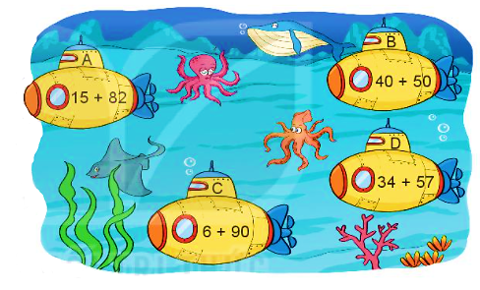
2
Nêu tên các tàu ngầm theo thứ tự kết quả của phép tính từ bé đến lớn.
26
90
26
97
26
26
91
96
26
26
26
26
B
D
C
A

Slide 12
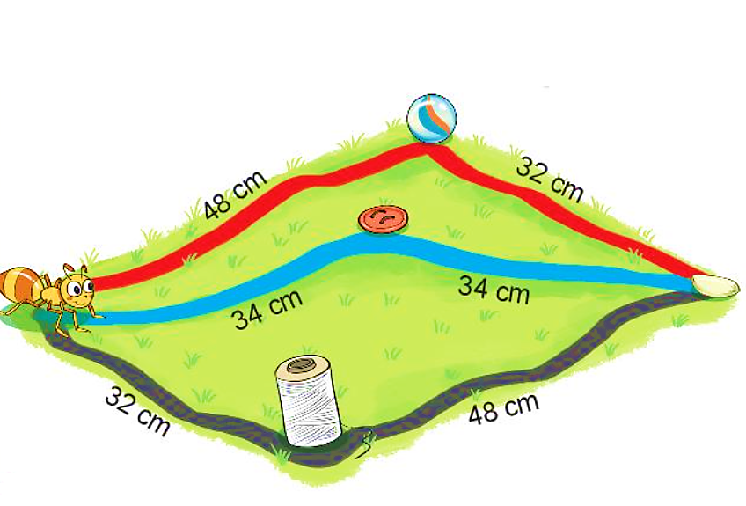
3
Chọn câu trả lời đúng.
Con đường nào ngắn nhất để kiến vàng bò đến hạt gạo?
48 + 32=
80
34 + 34=
68
32 + 48=
80
A. Đường màu đỏ
B. Đường màu xanh
C. Đường màu đen

Slide 13
4
Tính.
23 + 27 + 1
45 + 45 + 2
= 50 + 1
= 90 + 2
= 51
= 92
58 + 12 + 3
69 + 11 + 4
= 70 + 3
= 80 + 4
= 73
= 84

Slide 15
14 + 16 + 2 = ?
31
33
32
34
Notes:
GV CLICK CHUỘT VÀO KHUNG ĐÁP ÁN → XUẤT HIỆN KẾT QUẢ ĐÚNG/SAI

Slide 16
42 + 8 + 9 = ?
59
61
60
62
Notes:
GV CLICK CHUỘT VÀO KHUNG ĐÁP ÁN → XUẤT HIỆN KẾT QUẢ ĐÚNG/SAI

